Slide 1
CASUISTIEK
24/11/2023

Slide 2
Testtest
Surf naar pollev.com/karolienwalgraeve639

Slide 3
Notes:
Poll Title: Do not modify the notes in this section to avoid tampering with the Poll Everywhere activity. More info at polleverywhere.com/support 0. Kijk je naar de Slimste Mens ter Wereld? https://www.polleverywhere.com/multiple_choice_polls/LkAOrLaXd7PZv2miPBLXC?state=opened&flow=Default&onscreen=persist

Slide 4
CASUS 1

Slide 5
Achtergrond
Een man van 79 jaar
Sinds een drietal jaar een resident in een woonzorgcentrum
Actueel gekend met: benigne ritmestoornissen (sinusbradycardie met AV block I), CKD IIIb (eGFR 39ml/min/1.73m²), systolische hypertensie waarvoor amlodipine 1x2.5mg/d, ontregelde glycemie en matige vasculaire dementie met beperkte impact op gedrag
Opname met UTI en hyperactief delier met fysieke en verbale agressie tegenover verpleegkundige
De UTI wordt lege artis behandeld

Slide 6
Start je een farmacologische behandeling voor het delier?

Slide 7
Notes:
Poll Title: Do not modify the notes in this section to avoid tampering with the Poll Everywhere activity. More info at polleverywhere.com/support 1A. Start je een farmacologische behandeling op voor het delier? https://www.polleverywhere.com/multiple_choice_polls/kVOUdX3MTn2hrnqUpKTIY?state=opened&flow=Default&onscreen=persist

Slide 8
QUID DELIER MET AGRESSIE BIJ DEMENTIE?

Slide 9
BPSD en daarop agitatie/delier
Inpatient delier
(op achtergrond van dementia)
https://psychiatryonline.org/doi/epdf/10.1176/appi.books.9780890426807
Gratis e-book = richtlijn van APA
218 lijkt veel, maar an sich “enkel” 13 praktische statements (~2 A4)
https://www.nice.org.uk/guidance/cg103/chapter/Recommendations#treating-delirium
https://www.thelancet.com/action/showPdf?pii=S0140-6736%2813%2960688-1

Slide 11
Welk geneesmiddel start je op?

Slide 12
Notes:
Poll Title: Do not modify the notes in this section to avoid tampering with the Poll Everywhere activity. More info at polleverywhere.com/support 1B. Welk geneesmiddel start je op? https://www.polleverywhere.com/multiple_choice_polls/qfoH36590x71cAAVO8LaH?state=opened&flow=Default&onscreen=persist

Slide 13
Notes:
Poll Title: Do not modify the notes in this section to avoid tampering with the Poll Everywhere activity. More info at polleverywhere.com/support 1C. Welke dosis schrijf je voor indien onvoldoende effect na 2 dagen? https://www.polleverywhere.com/multiple_choice_polls/cFbbuMyRJfZXiNTKTwRTI

Slide 14
Voorgestelde aanpak overlapt nagenoeg geheel qua gebruik van AP
Evidentie BPSD > acuut delier bij ouderen tijdens ZH verblijf
https://psychiatryonline.org/doi/epdf/10.1176/appi.books.9780890426807
Gratis e-book = richtlijn van APA
218 lijkt veel, maar an sich “enkel” 13 praktische statements (~2 A4)
https://www.nice.org.uk/guidance/cg103/chapter/Recommendations#treating-delirium
https://www.thelancet.com/action/showPdf?pii=S0140-6736%2813%2960688-1

Slide 15
Voorgestelde aanpak overlapt nagenoeg geheel qua gebruik van AP
Evidentie BPSD > acuut delier bij ouderen tijdens ZH verblijf
https://psychiatryonline.org/doi/epdf/10.1176/appi.books.9780890426807
Gratis e-book = richtlijn van APA
218 lijkt veel, maar an sich “enkel” 13 praktische statements (~2 A4)
https://www.nice.org.uk/guidance/cg103/chapter/Recommendations#treating-delirium
https://www.thelancet.com/action/showPdf?pii=S0140-6736%2813%2960688-1

Slide 16
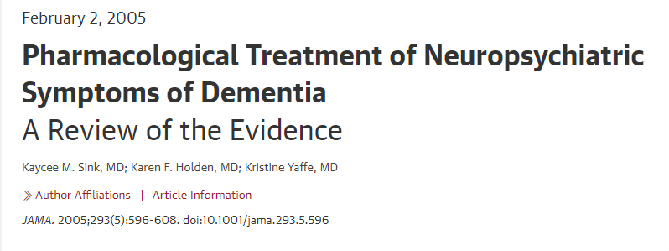
2005
“Among the many drugs in use for the treatment of neuropsychiatric symptoms, we found only the atypical antipsychotics, risperidone and olanzapine, to have convincing evidence of efficacy for neuropsychiatric symptoms.
In addition, trials of cholinesterase inhibitors have had remarkably consistent, albeit small positive effects on neuropsychiatric symptoms.
However, it is clear that none of the drugs in use for neuropsychiatric symptoms offer a “magic pill.”
The effect sizes have been modest at best, with treatment differences on the NPI scale of about 2 points for cholinesterase inhibitors and up to 8 points for olanzapine. ”
https://jamanetwork.com/journals/jama/fullarticle/200265

Slide 17
2006
2006:
There were no significant differences among treatments with regard to the time to the discontinuation of treatment for any reason: olanzapine (median, 8.1 weeks), quetiapine (median, 5.3 weeks), risperidone (median, 7.4 weeks), and placebo (median, 8.0 weeks) (P = 0.52).
The median time to the discontinuation of treatment due to a lack of efficacy favored olanzapine (22.1 weeks) and risperidone (26.7 weeks) as compared with quetiapine (9.1 weeks) and placebo (9.0 weeks) (P = 0.002).
The time to the discontinuation of treatment due to adverse events or intolerability favored placebo.
Overall, 24% of patients who received olanzapine, 16% of patients who received quetiapine, 18% of patients who received risperidone, and 5% of patients who received placebo discontinued their assigned treatment owing to intolerability (P = 0.009).
No significant differences were noted among the groups with regard to improvement on the CGIC scale.
Improvement was observed in 32% of patients assigned to olanzapine, 26% of patients assigned to quetiapine, 29% of patients assigned to risperidone, and 21% of patients assigned to placebo (P = 0.22).
https://www.nejm.org/doi/full/10.1056/nejmoa061240

Slide 18
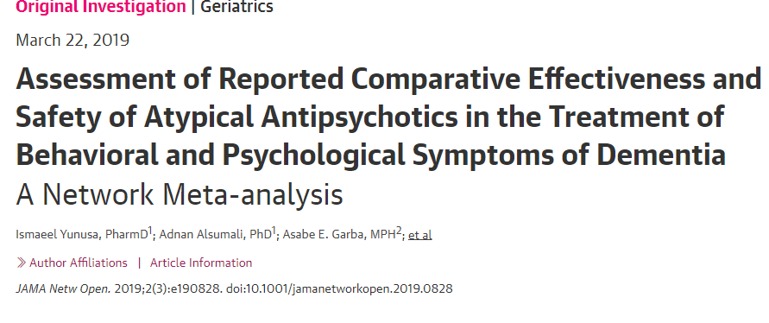
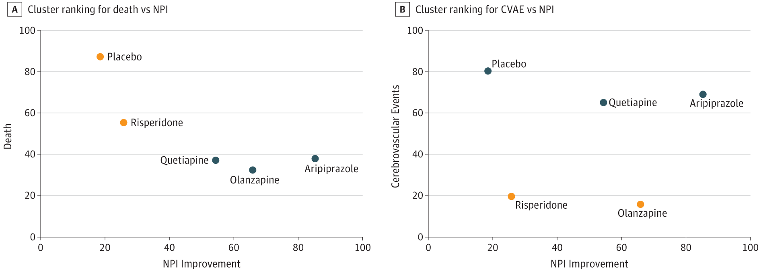
2019
N=5373, 17 RCTs
https://jamanetwork.com/journals/jamanetworkopen/fullarticle/2728618

Slide 19
Hierarchical cluster ranking based on SUCRAs; SUCRA: surface under the cumulative ranking curve
Lekentaal: analyse gebruikt bij NMA (en dus voor de indirecte vergelijkingen) om interventies te ranken tov elkaar (= % probability om uitkomst positief te beïnvloeden, bvb, NPI)
Effectief (NPI) en veilig (safe qua mortality)
N=5373, 17 RCTs
https://jamanetwork.com/journals/jamanetworkopen/fullarticle/2728618

Slide 20
Notes:
Poll Title: Do not modify the notes in this section to avoid tampering with the Poll Everywhere activity. More info at polleverywhere.com/support 1D. De patiënt verslikt zich, welk product krijgt de voorkeur? https://www.polleverywhere.com/multiple_choice_polls/beG6tBMGV5zuBqnYS0AIa

Slide 21
Notes:
Poll Title: Do not modify the notes in this section to avoid tampering with the Poll Everywhere activity. More info at polleverywhere.com/support 1E. De patiënt is vooral onrust 's nachts, welk product verkies je om 's avonds toe te dienen? https://www.polleverywhere.com/multiple_choice_polls/AlL4wKv9ey5EppEmzANM7

Slide 22
Notes:
Poll Title: Do not modify the notes in this section to avoid tampering with the Poll Everywhere activity. More info at polleverywhere.com/support 1F. Het ECG genomen op spoedgevallen toont een QTc van 530 msec. Welk product verkies je? https://www.polleverywhere.com/multiple_choice_polls/b8Czf9PZrwAcDCgAZmHV0

Slide 23
Notes:
Poll Title: Do not modify the notes in this section to avoid tampering with the Poll Everywhere activity. More info at polleverywhere.com/support 1G. Stel dat je patiënt ook de ziekte van Parkinson heeft, welke geneesmiddel krijgt dan de voorkeur in de medicamenteuze aanpak van agressie door delier? https://www.polleverywhere.com/multiple_choice_polls/RkMdrjjCiyQUyNUt8eKJ2

Slide 24
Notes:
Poll Title: Do not modify the notes in this section to avoid tampering with the Poll Everywhere activity. More info at polleverywhere.com/support 1H. De agressie is ondertussen sinds 1 dag niet meer aanwezig, wat doe je? https://www.polleverywhere.com/multiple_choice_polls/uF0tYJ8aPgrt4aTk7LsQv

Slide 25
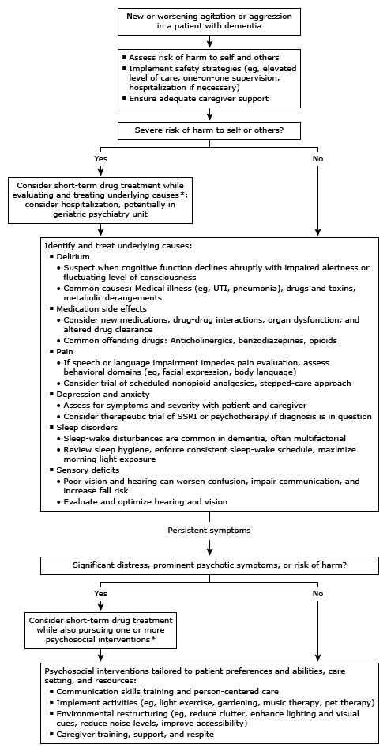
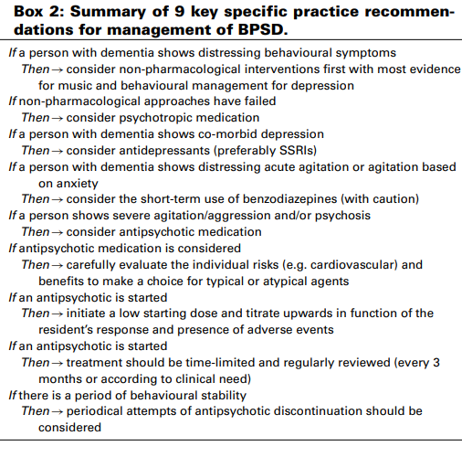
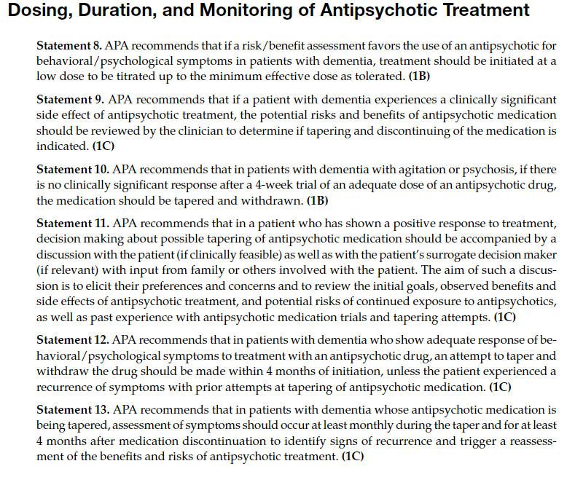
2012
2016
https://doi.org/10.1016/j.arr.2011.07.002

Slide 26
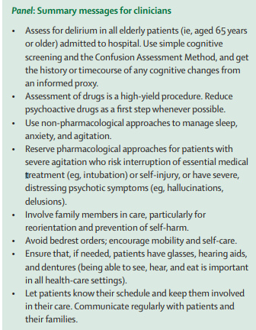
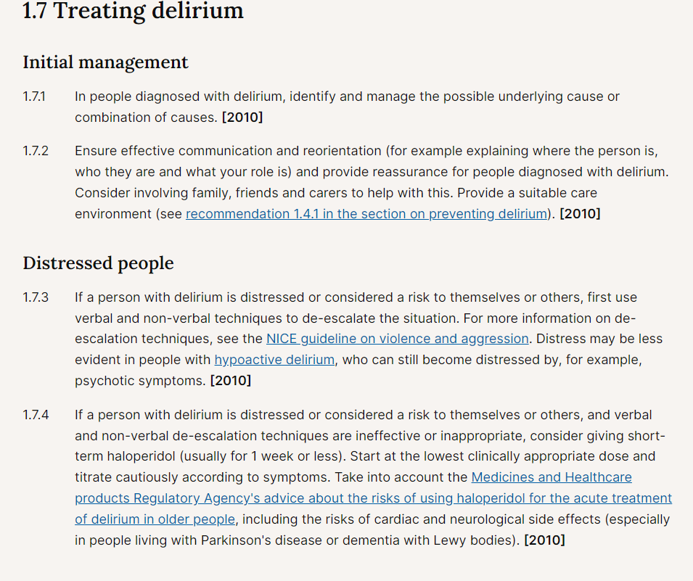
https://www.nice.org.uk/guidance/cg103/chapter/Recommendations#treating-delirium
https://www.thelancet.com/action/showPdf?pii=S0140-6736%2813%2960688-1

Slide 27
Casus 1
Herken en behandel
Niet-farmacologische behandelingen zijn veilig
AP werken bij agressie, acuut delier
Ga uit van matig effect
Laagste mogelijke dosis; zo kort mogelijk
Winst is off-set door schade
Duur
Indien geen effect na 4w ikv BPSD => stop?
Indien stabiel en/of elke 3-4m, poging tot stop/verlagen
Evidentie: beperkt

Slide 28
CASUS 2

Slide 29
Achtergrond
Zelfstandige vrouw van 81 jaar gekend met DM2 sinds 2010
Actueel gewicht en BMI zijn normaal alsook de nierfunctie (eGFR>60ml/min/1.73m²)
Ex-zuster, nooit getrouwd en geen kinderen
2018: val met proximale femurfractuur door hypoglycemie
Vlotte revalidatie, ze kon zelfstandig terug naar klooster gaan
Laatste HbA1C waarde was 6.9%
Therapie bestaat uit:
Aspirine 1x80mg/d, ramipril 1x2.5mg/d, metformine 2x500mg/d, gliclazide 1x60mg/d
De patiënt is wederom ten val gekomen wegens hypoglycemie.

Slide 30
Notes:
Poll Title: Do not modify the notes in this section to avoid tampering with the Poll Everywhere activity. More info at polleverywhere.com/support 2A. Wat is je advies betreffende de antidiabetica? https://www.polleverywhere.com/multiple_choice_polls/dGlbg1gZVPw6sRi8HPYOg

Slide 31
Notes:
Poll Title: Do not modify the notes in this section to avoid tampering with the Poll Everywhere activity. More info at polleverywhere.com/support 2B. De patiënt is frail en wordt opgenomen in een WZC. Wat is je advies nu? https://www.polleverywhere.com/multiple_choice_polls/IuiRvM7aiOWwj74Io6o9u

Slide 32
Notes:
Poll Title: Do not modify the notes in this section to avoid tampering with the Poll Everywhere activity. More info at polleverywhere.com/support 2C. Wat doe je als de klaring (CrCl volgens Cockcroft Gault) &lt; 30 mL/min bedraagt? https://www.polleverywhere.com/multiple_choice_polls/fegs4yBF9SaxB5KFhyJRL

Slide 33
Notes:
Poll Title: Do not modify the notes in this section to avoid tampering with the Poll Everywhere activity. More info at polleverywhere.com/support 2D. Je patiënt slaat regelmatig een maaltijd over. Wat doe je met de therapie? https://www.polleverywhere.com/multiple_choice_polls/YNpkppFsyFD9Tb2DZP9y3

Slide 34
Notes:
Poll Title: Do not modify the notes in this section to avoid tampering with the Poll Everywhere activity. More info at polleverywhere.com/support 2E. De patiënt is 1 maand geleden gestart met ijzersubstitutie. Wat doe je met de therapie? https://www.polleverywhere.com/multiple_choice_polls/uMLVMmgculb5ORg4B3v8N

Slide 35
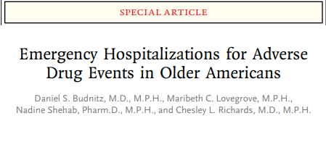
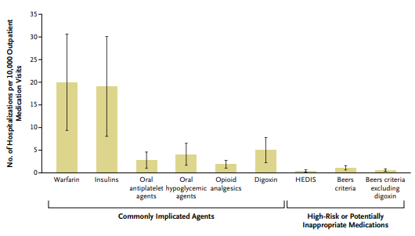
Adverse-event data from the National Electronic Injury Surveillance System– Cooperative Adverse Drug Event Surveillance project
2007 through 2009
to estimate the frequency and rates of hospitalization after emergency department visits for adverse drug events in older adults

Slide 36
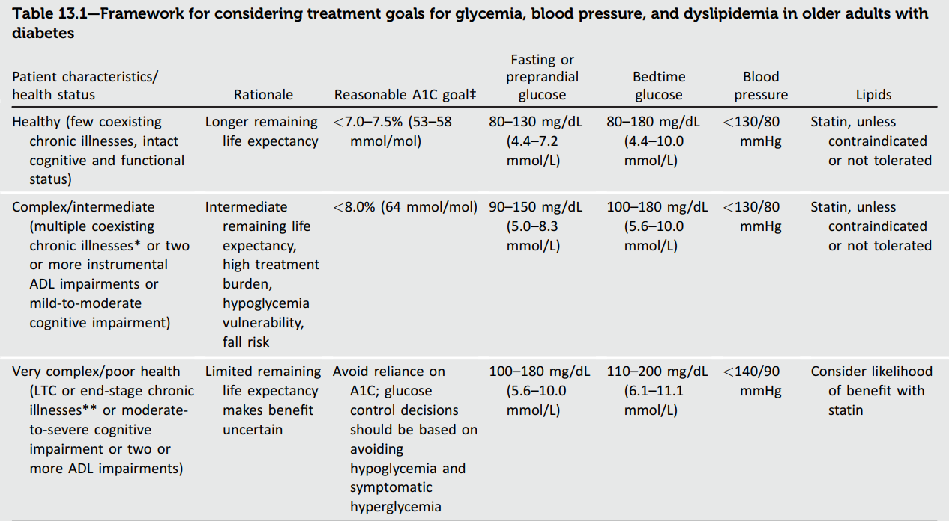

Slide 37
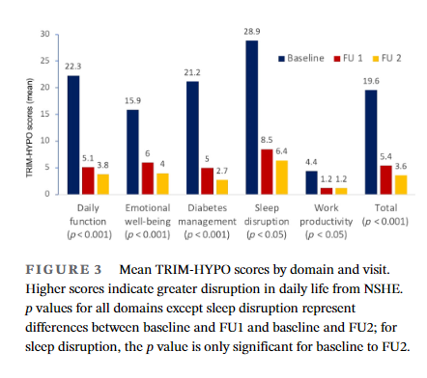
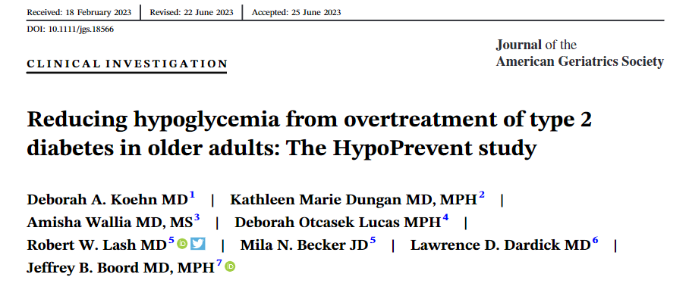
https://agsjournals.onlinelibrary.wiley.com/doi/10.1111/jgs.18566
https://agsjournals.onlinelibrary.wiley.com/action/downloadSupplement?doi=10.1111%2Fjgs.18566&file=jgs18566-sup-0001-Supinfo.pdf

Slide 38
CASUS 3

Slide 39
Achtergrond
Man van 73j
Hij heeft last van zijn geheugen en vergeet vaak zijn medicatie te nemen. Hij is ook al een paar keer ten val gekomen.
2 jaar geleden: STEMI, waarvoor pPCI met DES (LAD). Een TTE nadien toonde een EF = 37%.
Therapie i.k.v. HFrEF werd geïnitieerd.
De patient fungeert momenteel in NYHA II-III en is vaak hypertens (vaak SBD>160mmHg).
De pols schommelt rond de 95 per minuut. Nierfunctie is normaal (eGFR>90ml/min/1.73m²).
Er is geen VKF of DM2 vastgesteld. LDL-C is tegenwoordig goed onder controle.
De man neemt actueel: aspirine 1x80mg/d, atorvastatine 80mg/d, ramipril 2.5mg/d, bisoprolol 2.5mg/d, calcium/vitamine D, paracetamol/tramadol bij pijn
Er is een actieve vraag naar reductie van polyfarmacie bij de patiënt.

Slide 40
Notes:
Poll Title: Do not modify the notes in this section to avoid tampering with the Poll Everywhere activity. More info at polleverywhere.com/support 3A. Wat is je voorstel? https://www.polleverywhere.com/multiple_choice_polls/SCwmGxffQJRqDiijOEV7V

Slide 41
Notes:
ESC Guidelines 2021

Slide 42
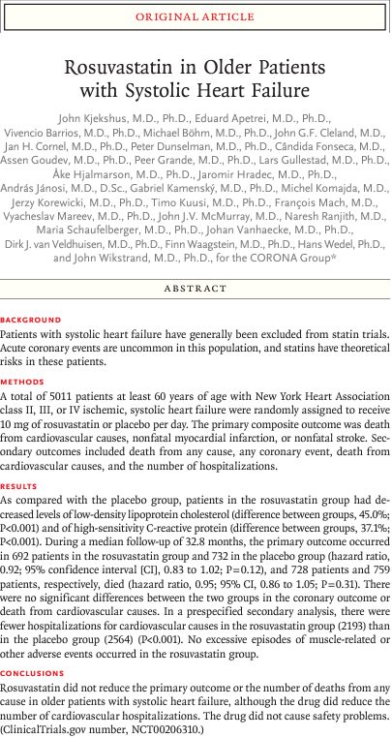
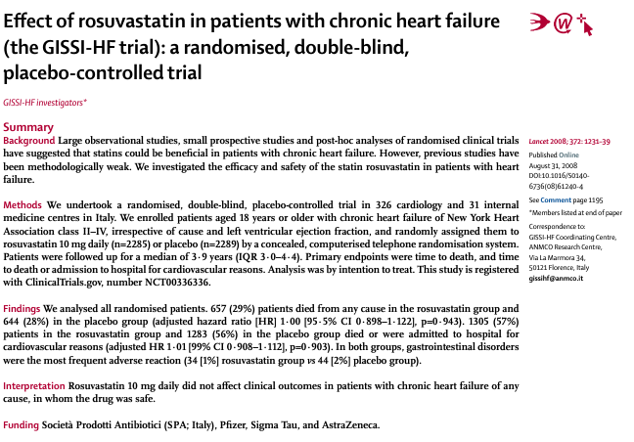

Slide 43
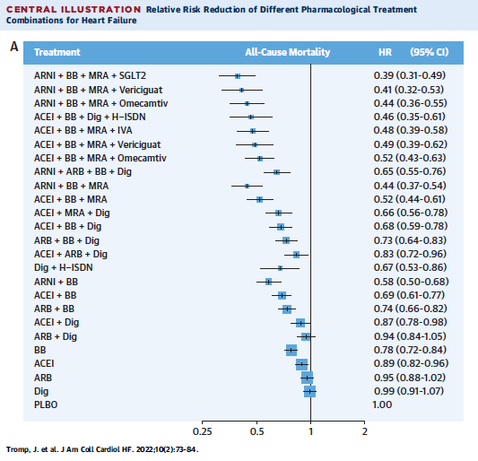
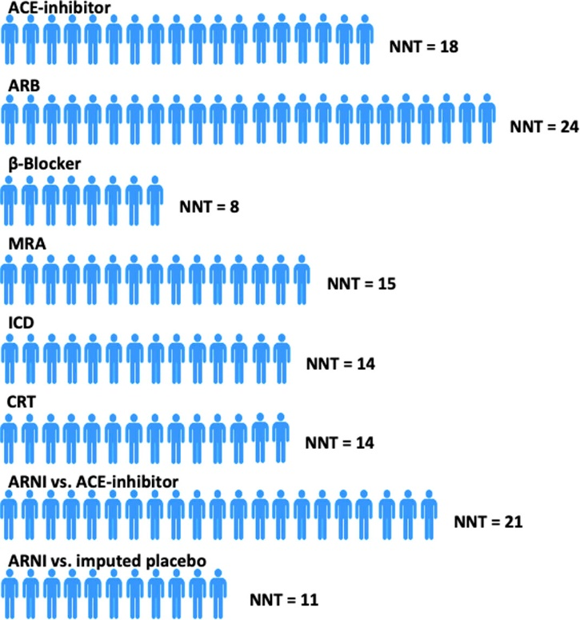
Opstarten of niet? Opbouwen of niet?
https://www.jacc.org/doi/10.1016/j.jchf.2021.09.004
https://www.jacc.org/doi/10.1016/j.jchf.2020.06.020

Slide 44
Notes:
Poll Title: Do not modify the notes in this section to avoid tampering with the Poll Everywhere activity. More info at polleverywhere.com/support 3B. Wat doe je met ijzertherapie? https://www.polleverywhere.com/multiple_choice_polls/mYiaPGRiDN11bfXaxvIJf

Slide 45
Notes:
Poll Title: Do not modify the notes in this section to avoid tampering with the Poll Everywhere activity. More info at polleverywhere.com/support 3C. Stel dat je sequentieel de hartfalen therapie start, welke klassen wil je dan preferentieel eerst opdrijven in dosis? https://www.polleverywhere.com/multiple_choice_polls/q1aEktedXUBAbeutKe2Zg

Slide 46
Notes:
Poll Title: Do not modify the notes in this section to avoid tampering with the Poll Everywhere activity. More info at polleverywhere.com/support 3D. CrCl (CG) daalt &lt; 30 mL/min tijdens de opname. Wat doe je? https://www.polleverywhere.com/multiple_choice_polls/FJKkE6PRjcvFZ85xQFyzR

Slide 47
Notes:
Poll Title: Do not modify the notes in this section to avoid tampering with the Poll Everywhere activity. More info at polleverywhere.com/support 3E. Het kalium van je patiënt bedraagt 5.5 mmol/L. Wat doe je? https://www.polleverywhere.com/multiple_choice_polls/L7INQ7U18hr9c11tTbjmp

Slide 48
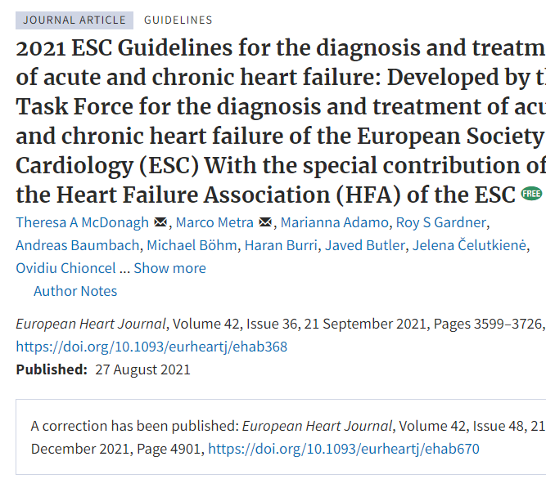
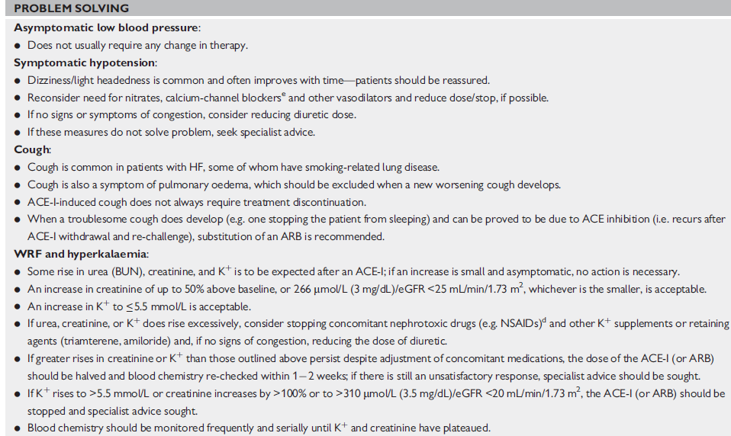
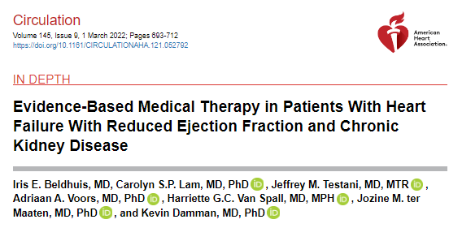
Notes:
https://www.ahajournals.org/doi/epub/10.1161/CIRCULATIONAHA.121.052792

Slide 49
Summary thresholds GMDT ikv HFrEF
Start/hoog op/continueer
(Tijdelijk) stoppen
Klasse | Delta serum SCr (%) | Max SCr | Min eGFR | Max K
ACE-I/ARB | <50 | <3mg/dl | >25 | <5
ARNI | <50 | <2.5mg/dl | >30 | <5
MRA | <50 | <2.5mg/dl | >30 (..) | <5
SGLT2i | <50 | <2.5mg/dl | >30 | nvt
BB | nvt | nvt | nvt | nvt
Klasse | Delta serum SCr (%) | Max SCr | Min eGFR | Max K | Aanbeveling/suggestie
ACE-I/ARB/ARNI | >100 | >3.5mg/dl | <20 | >5.5 | Optie tot (tijdelijk) stop ifv kliniek. Probeer eerst andere opties. Rechallenge na 2-4w.
MRA | >100 | >3.5mg/dl | <20 | >6.0 | Optie tot (tijdelijk) stop ifv kliniek. Probeer eerst andere opties. Rechallenge na 2-4w.
SGLT2i | >100 | >3.5mg/dl | <20 | nvt
BB | nvt | nvt | nvt | nvt | Geen expliciete grenzen

Slide 50
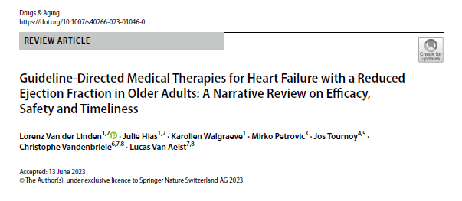

Slide 51
CASUS 4

Slide 52
Achtergrond
Walter is 84 jaar en wordt op spoed opgenomen met AAT en hoge koorts. Hij is tachycard en klinisch ziek.
De diagnose van UTI wordt gesteld. Temocilline IV wordt opgestart.
Op zaal wordt een de novo VKF waargenomen.
Na 2 dagen is hij klinisch beter, de koorts is weg en zijn hartritme is terug spontaan sinusaal.
Is dit VKF die antico behoeft?

Slide 53
Notes:
Poll Title: Do not modify the notes in this section to avoid tampering with the Poll Everywhere activity. More info at polleverywhere.com/support 4A. Is dit VKF die anticoagulatie behoeft? https://www.polleverywhere.com/multiple_choice_polls/mz8Z0iZ4Ck2oF6o4XtoTz

Slide 54
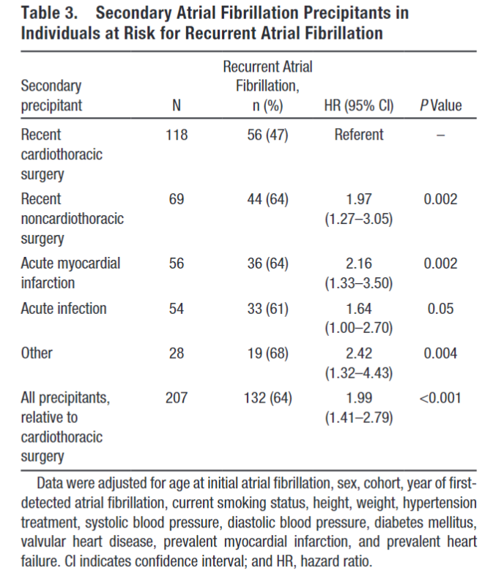
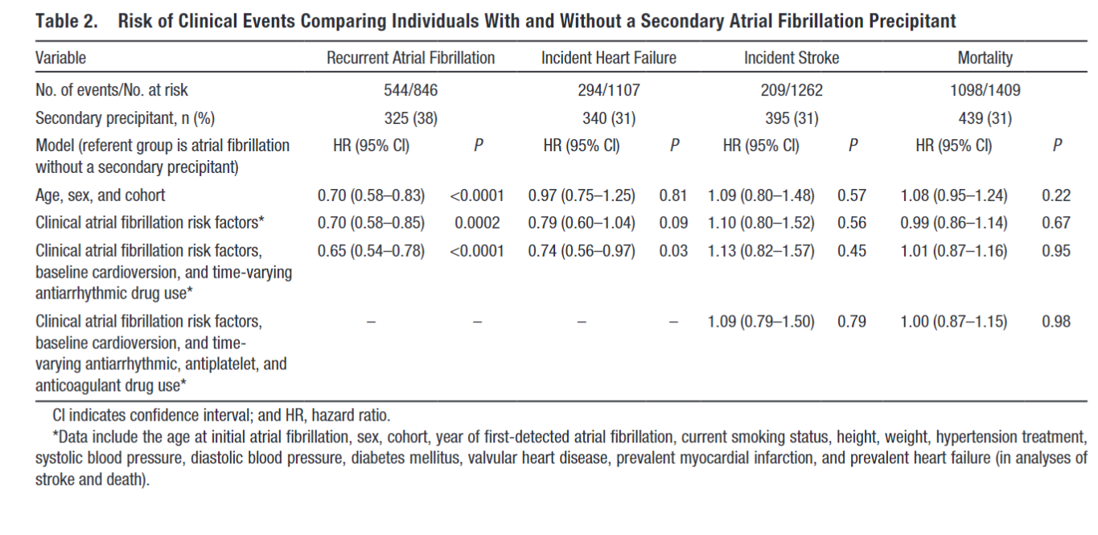

Slide 55
Notes:
Poll Title: Do not modify the notes in this section to avoid tampering with the Poll Everywhere activity. More info at polleverywhere.com/support 4B. De patiënt ervaart palpitaties. Ga je voor rate of rhythm control? https://www.polleverywhere.com/multiple_choice_polls/lcxH6B5s9IG7YbgHC13PY

Slide 56
Geen duidelijke data bij ouderen met VKF
Klinische insteek: bij ouderen eerder rate control verkiezen
EAST AFNET
EAST AFNET: leeftijd geen interactie met HR voor prim eindp
Notes:
https://www.nejm.org/doi/full/10.1056/NEJMoa2019422
https://www.jacc.org/doi/10.1016/j.jacep.2022.02.014

Slide 57
Na 1 week ontwikkelt hij oedemen, is de inspanningstolerantie verminderd, wordt een matige diastolische dysfunctie vastgesteld op echo cor (EF 50%) en desatureert hij tot 89% bij de kine. Wat doe je?

Slide 58
Notes:
Poll Title: Do not modify the notes in this section to avoid tampering with the Poll Everywhere activity. More info at polleverywhere.com/support 4C.Na een week: oedemen, verminderde inspanningstolerantie, desaturatie. Wat doe je? https://www.polleverywhere.com/multiple_choice_polls/pwGpDI9s0sj4NSFuAA5ez

Slide 59
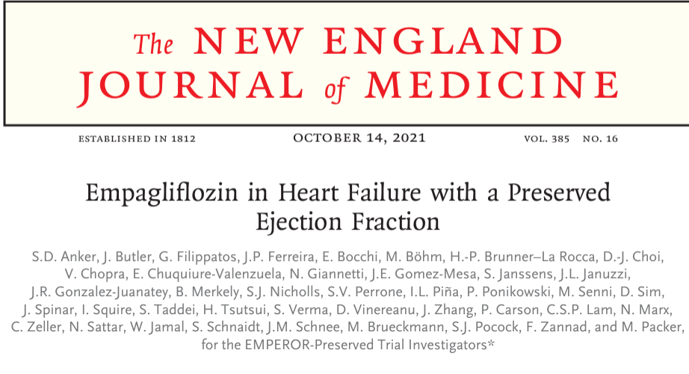
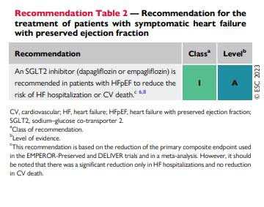
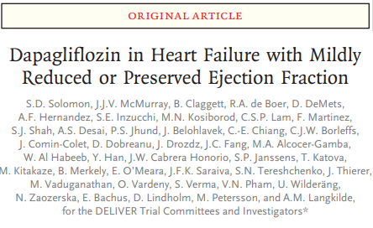
https://academic.oup.com/eurheartj/article/44/37/3627/7246292?login=true

Slide 60
Notes:
https://www.nejm.org/doi/full/10.1056/NEJMoa2107038

Slide 61
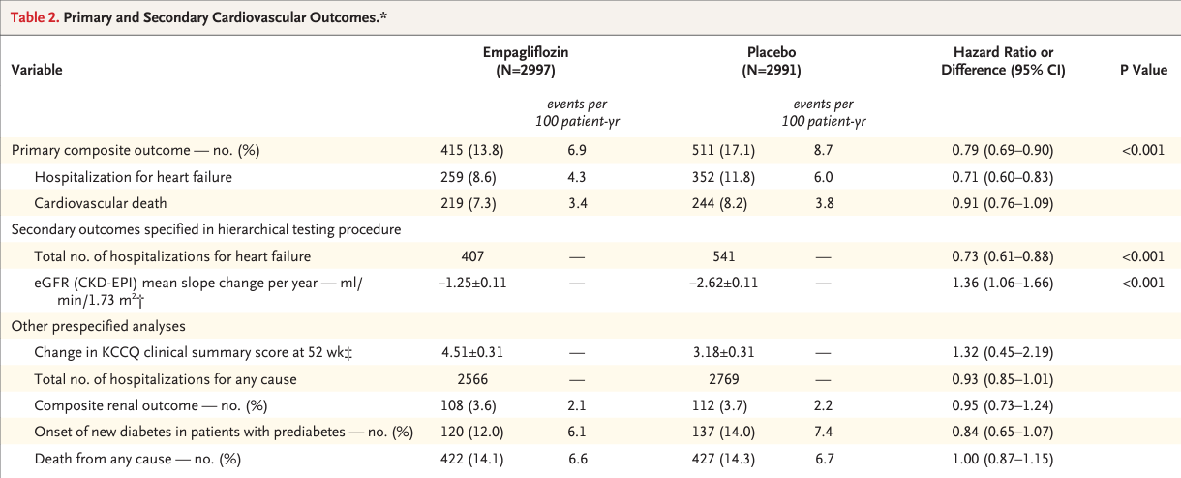

Slide 62
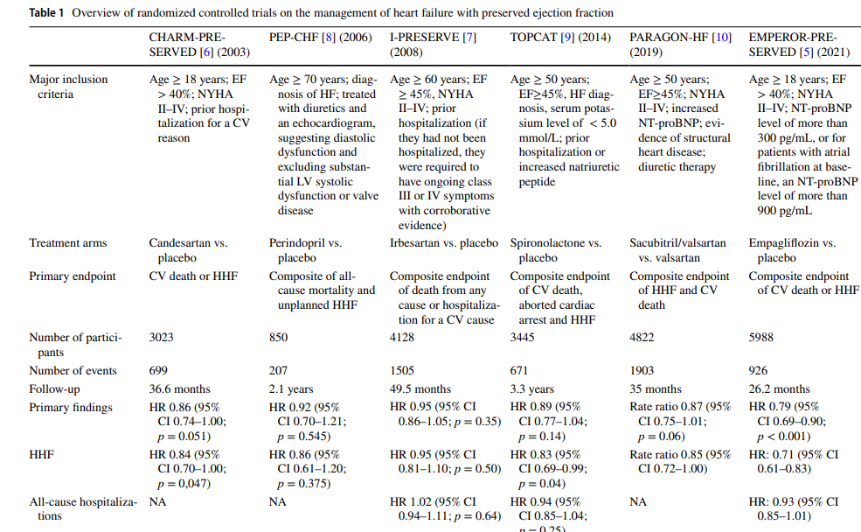
https://link.springer.com/article/10.1007/s40266-022-00920-7

Slide 63
CASUS 5

Slide 64
Achtergrond
Een 89 jarige vrouw wordt opgenomen na val met indeukingsfractuur L4-L5. Ze krijgt al calcium 1000 mg en vitamine D 800 IE en al 3 jaar zoledronaat IV.
Welk beleid hanteer je?

Slide 65
CASUS 5

Slide 66
Achtergrond
Frans is een 89 jarige man met chronische VKF onder edoxaban 60 mg.
Hij wordt opgenomen o.w.v. melena door een diverticulaire bloeding.
Er wordt een Hb-val van 3 g/dl vastgesteld en hij is toch wat hypotens.
Transfusie en vulling stabiliseren hem.
Herstart je de NOAC?

Slide 67
Notes:
Poll Title: Do not modify the notes in this section to avoid tampering with the Poll Everywhere activity. More info at polleverywhere.com/support 6A. Herstart je de NOAC? https://www.polleverywhere.com/multiple_choice_polls/SnaBygGgGodgnUjZiABCn

Slide 68
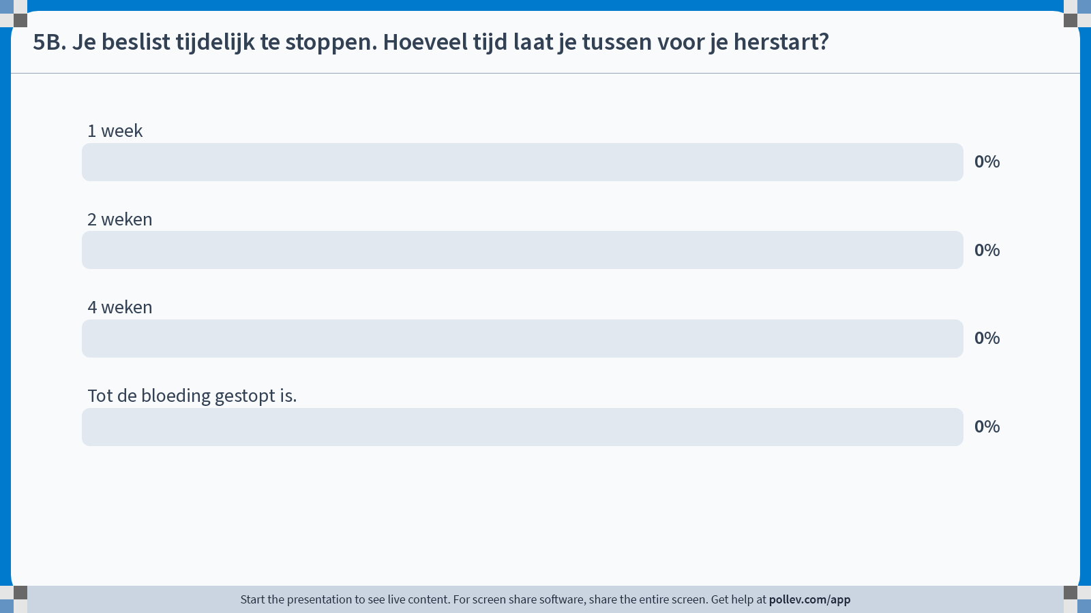
Notes:
Poll Title: Do not modify the notes in this section to avoid tampering with the Poll Everywhere activity. More info at polleverywhere.com/support 6B. Je beslist tijdelijk te stoppen. Hoeveel tijd laat je tussen voor je herstart? https://www.polleverywhere.com/multiple_choice_polls/gFmCfywUQaPFbAcwqfH2x

Slide 69
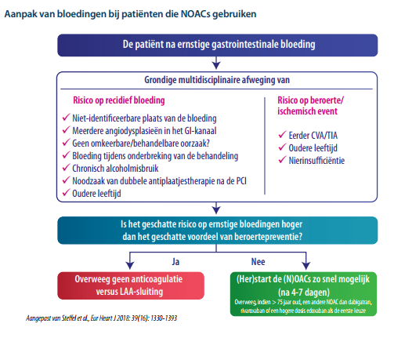

Slide 70
Notes:
Poll Title: Do not modify the notes in this section to avoid tampering with the Poll Everywhere activity. More info at polleverywhere.com/support 6C. Reduceer je de dosis bij heropstart? https://www.polleverywhere.com/multiple_choice_polls/r3sb59WOnbveJC1LXXtRh

Slide 71
Edoxaban dosering
ENGAGE AF TIMI 48
(15/30 is veiliger dan warf)
ELDERCARE AF
(15 is beter dan niets)
https://www.nejm.org/doi/pdf/10.1056/NEJMoa1310907?articleTools=true
https://www.nejm.org/doi/pdf/10.1056/NEJMoa2012883?articleTools=true

Slide 72
Notes:
Poll Title: Do not modify the notes in this section to avoid tampering with the Poll Everywhere activity. More info at polleverywhere.com/support 6D. Switch je naar een andere NOAC? https://www.polleverywhere.com/multiple_choice_polls/wGWpY7fehIShTkGaVgyqw

Slide 73
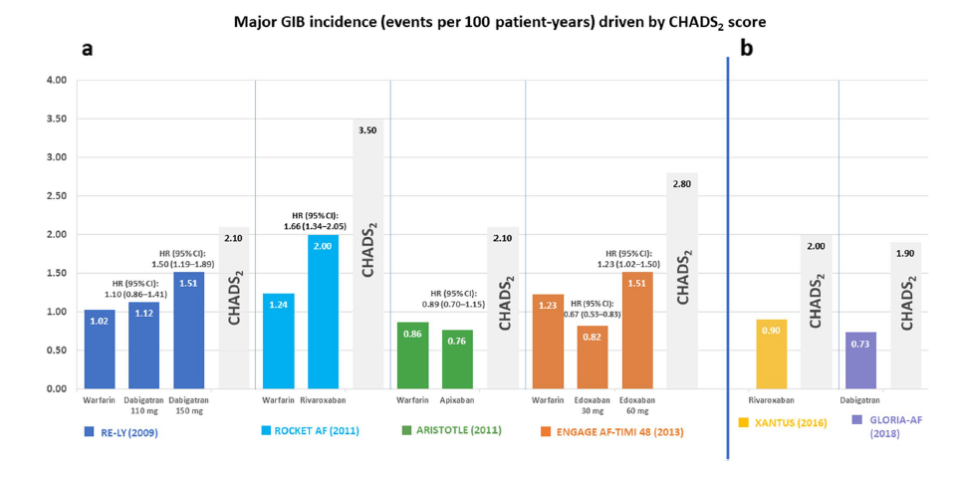
https://doi.org/10.1007/s10557-021-07211-0
Notes:
https://doi.org/10.1007/s10557-021-07211-0

Slide 74
Notes:
Poll Title: Do not modify the notes in this section to avoid tampering with the Poll Everywhere activity. More info at polleverywhere.com/support 6E. Opteer je voor sluiting van het hartoortje? https://www.polleverywhere.com/multiple_choice_polls/6jv0kLTIaX5zSAuds7aKf

Slide 75
TAKE HOME

Slide 76
Take home
AP hebben afgebakende indicatie: at best matig effect bij onderliggende dementie; beperk dosis en duur
DM: Hypo’s, HbA1C en iatrogene schade
HF: ruimte voor behandeling
VKF: antico, quid rhythm control
Bloeding op DOAC

Slide 77
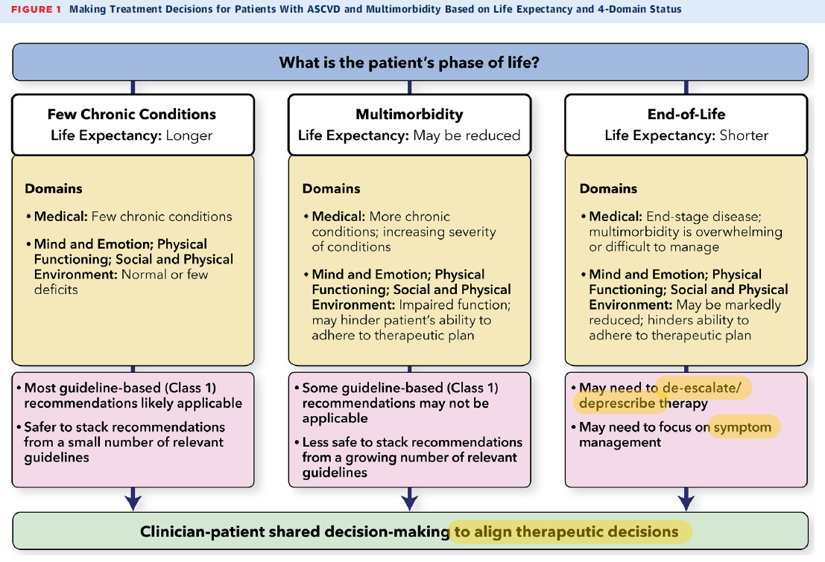
Goede houvast
https://doi.org/10.1016/j.jacc.2022.08.754

Slide 78
6-stappen plan
Reconciliatie & pt voorkeuren & pt profile
Wie is de patient?
Wat neemt de patient? Wat wil de pt (niet meer) nemen?
Review1 => zoek/denk/screen: is er nu al schade?
Review2 => start wat echt nodig is
Tijdelijke therapie? Definieer einddatum!
Hou rekening met nut ikv mogelijk beperkte levensverwachting met preventieve therapieën
Review3 => stop wat niet nodig is
Is het nog wel nodig? Is indicatie nog aanwezig?
Is er een contra-indicatie?
Werkt de therapie wel?
Maak prioriteitenlijst, stel een farmaceutisch plan
Implementeer en volg op

Slide 79
CASUISTIEK
24/11/2023

